Slide 1
Внеурочная работа по английскому языку, как средство развития творческой личности
Выполнила:
Бойко Татьяна Степановна учитель английского языка МБОУ «ИНСАРСКАЯ СОШ №2»

Slide 2
Моя программа по внеурочной работе «Занимательный английский»
НАПРАВЛЕНИЕ
художественно-эстетическое
(театрализация)
ВИД ДЕЯТЕЛЬНОСТИ
игровой
познавательный
художественное творчество;
трудовая (производственная) деятельность

Slide 3
Цель и задачи
Заинтересовать учащихся учебным материалом при изучении английского языка
Ознакомить с культурой, обычаями и традициями англоговорящих стран
Заинтересовать учеников младших классов
Развить творческое воображение
Логическое мышление
Коммуникабельность
Повысить уровень мотивации к изучению языка

Slide 4
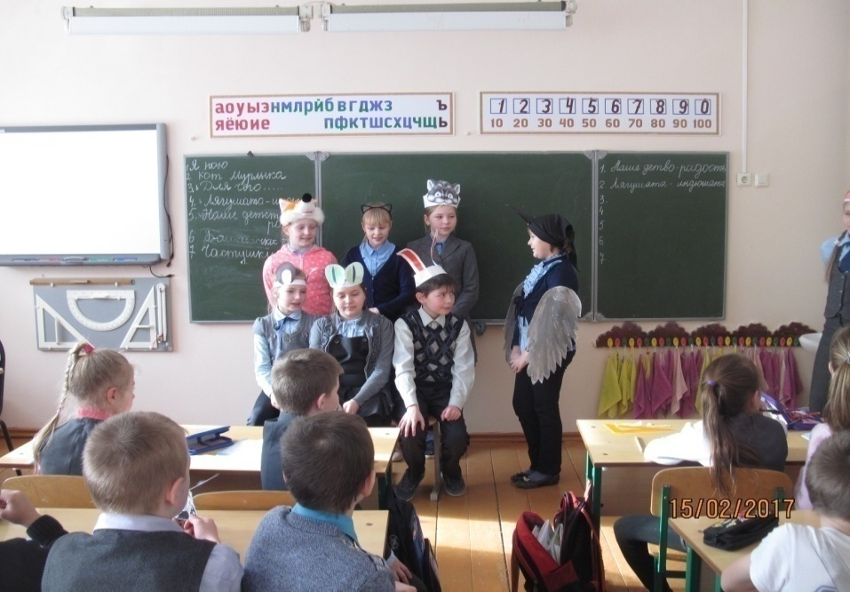
Что даёт инсценировка
Создание ситуации, побуждающей к общению на изучаемом языке

Slide 5
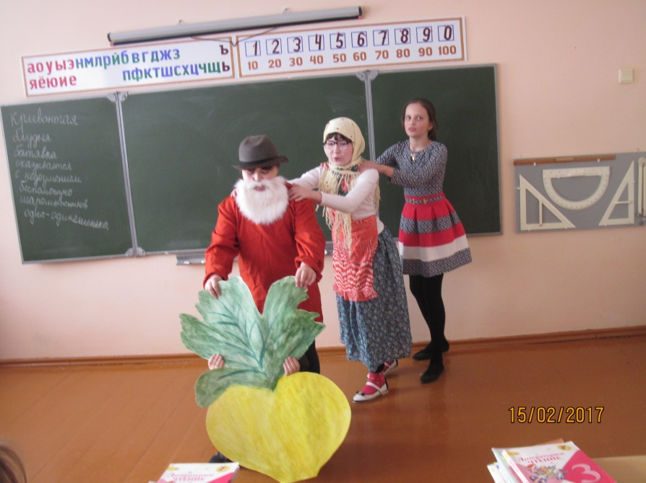
Что даёт инсценировка
Создание условий многократного повторения языкового материала

Slide 6
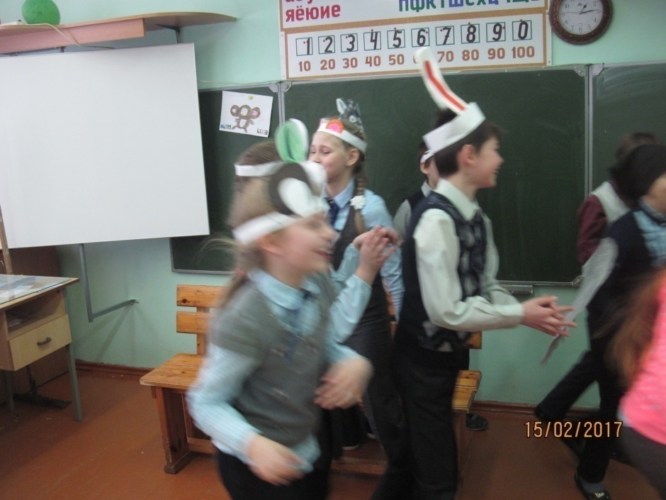
Что даёт инсценировка
Формирование произносительных, лексических, грамматических, коммуникативных навыков

Slide 7
Дети своими руками создают декорации и костюмы

Slide 8
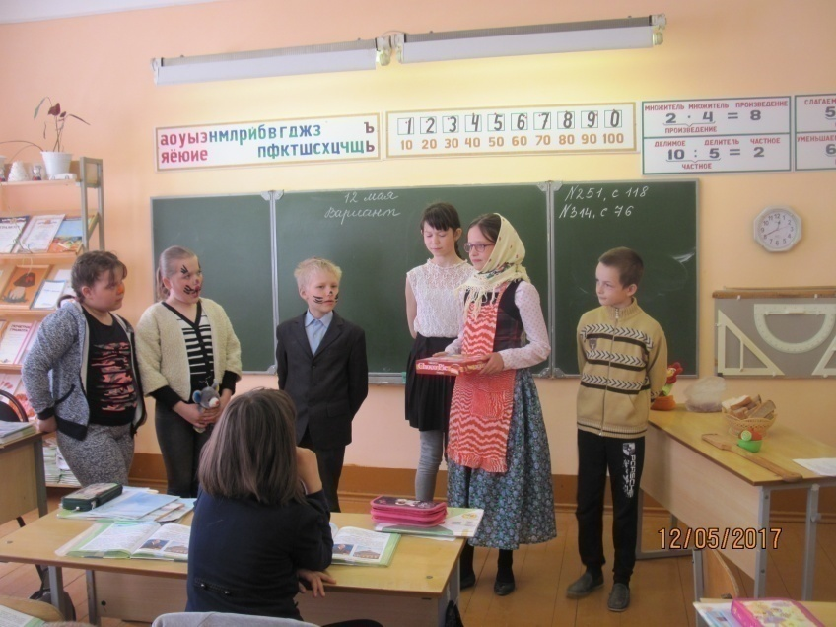
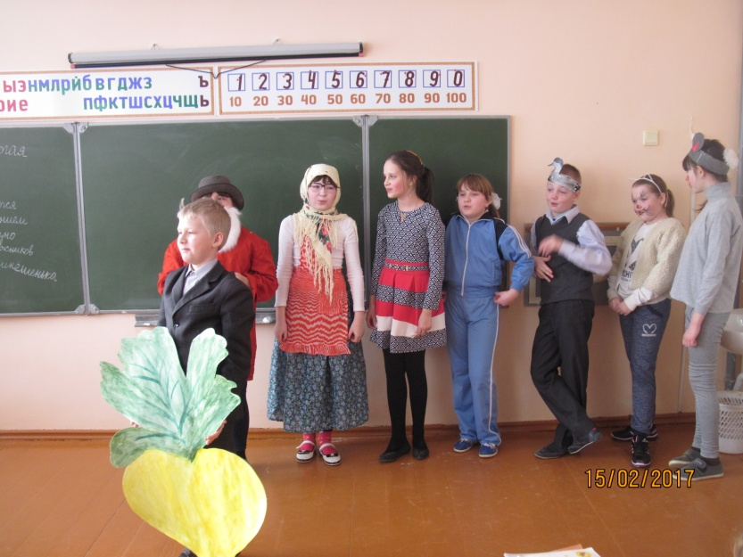
Результат инсценировки
Дети охотно репетируют и выступают перед учащимися, демонстрируют своё умение говорить по-английски

Slide 9
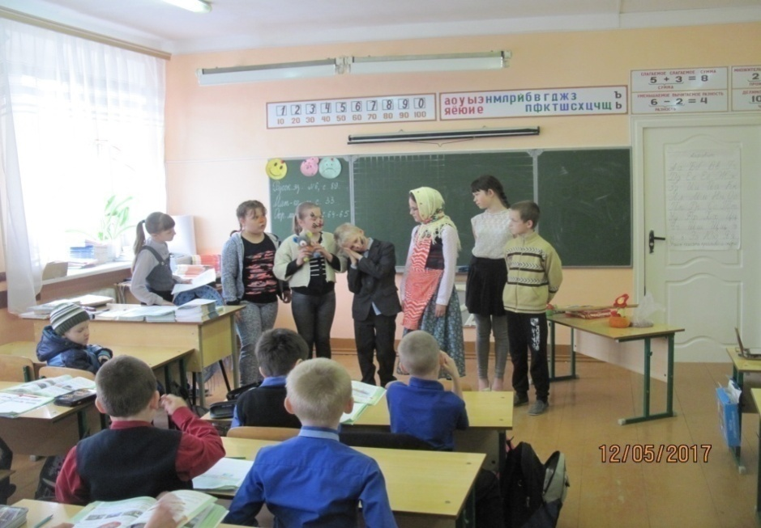
Результат инсценировки
Выступление перед младшими классами привлекает внимание и развивает стремление к изучению английского языка

Slide 10
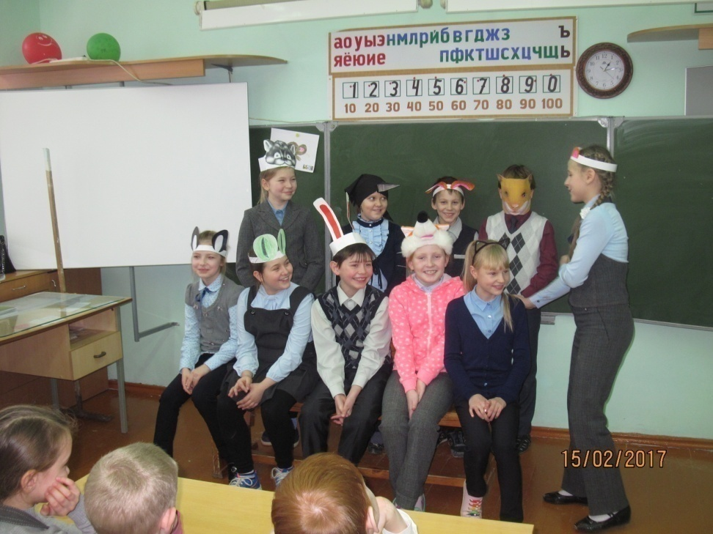
Возможности и преимущества инсценировки
Убирать или добавлять количество участников
Возможность включиться в работу неуспевающим ученикам
Снятие языкового барьера

Slide 11
Видеосюжеты из сценок
«Красная курочка», «Репка», «Теремок»

Slide 12
Вывод
Знания, полученные на занятиях внеурочной деятельности позволяют легче усвоить изучаемый материал в урочной деятельности

